Slide 1
EUROPA.-LA VUELTA AL MUNDO EN 885 JARDINES.-IRLANDA.-E
Selección de textos y fotografías por
JOSE ELIAS BONELLS

Slide 2
Hunting Brook Gardens.
Este jardín en una colina aislada es el hogar de Jimi Blake, Hunting Brook, ubicado en las montañas de Wicklow y a una corta distancia de la capital, consta de cinco hectáreas de impresionante belleza y un botánico más 15 hectáreas de tranquilos paseos bosques y valles en pendiente.
La plantación es una mezcla de lo nuevo y lo exótico, con muchos resultados de su aportación de plantas del extranjero traídas de las expediciones de caza que crecen al lado de los hermosos ejemplares nativos.

Slide 3
Estos viajes al extranjero han llevado a los jardines que posee una envidiable colección de plantas raras e inusuales, como la planta de la firma ahora Hunting Brook, Aralia echinocaulis (Bastón del Diablo), que Jimi ubicado en Huber provincia en China - la primera vez que se encuentra esta planta
En otra parte de la finca, está creciendo Dawn Redwood árboles (Metasequoia glyptostroboides) con semillas recogidas de la planta madre original en un valle en China.
Usando sus paletas de tesoros variados, que genera una fusión única de estilos tropicales, praderas y bosques que son agraciados con una amplia vista a las montañas de Wicklow.

Slide 4
De particular interés es un magnífico anillo de la edad de hierro fuerte, lo que habría sido un importante asentamiento fortificado circular en la zona de Wicklow en su día.
También para aquellos interesados ​​en la historia antigua y la cultura irlandesa, mantener un ojo hacia fuera para la piedra sola, de pie que se pueden encontrar cerca de la fortaleza del anillo.

Slide 5
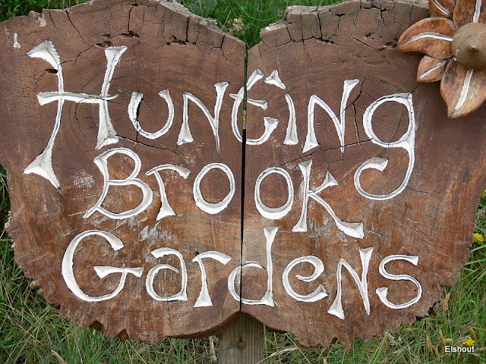
Notes:
Hunting Brook Gardens

Slide 6
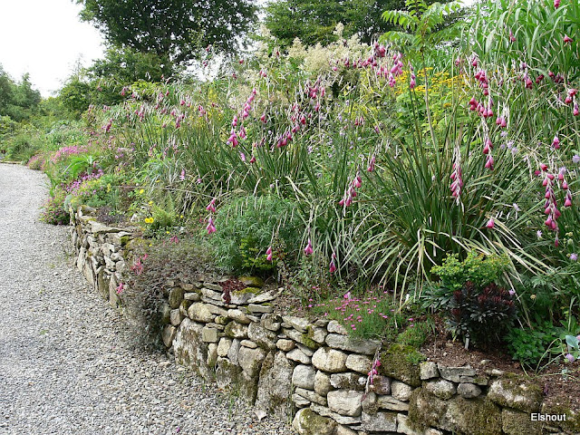
Notes:
Hunting Brook Gardens

Slide 7
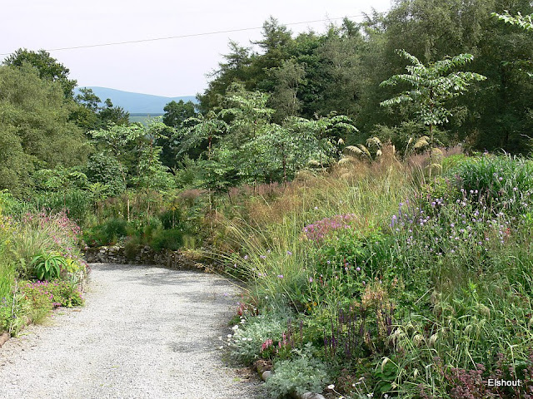
Notes:
Hunting Brook Gardens

Slide 8
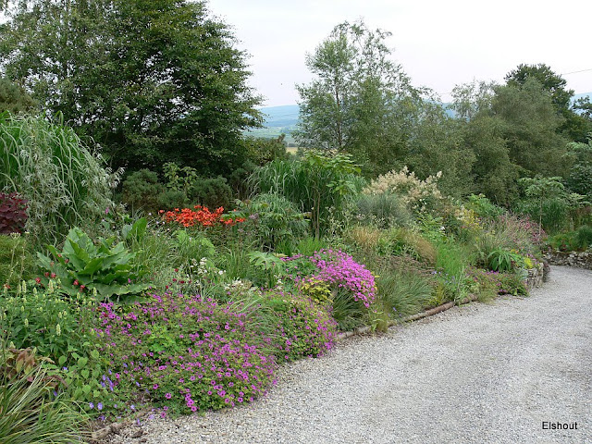
Notes:
Hunting Brook Gardens

Slide 9
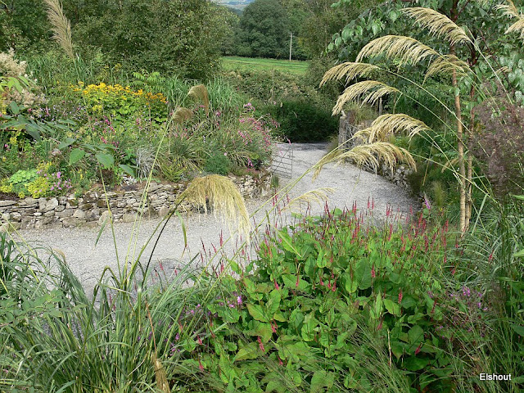

Slide 10
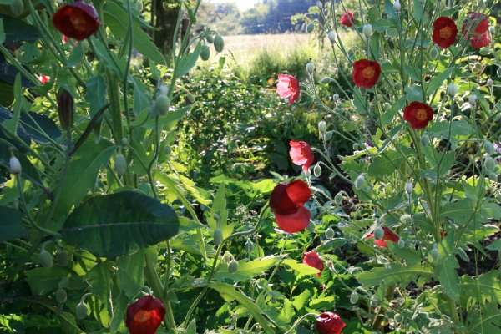
Notes:
Hunting Brook Gardens

Slide 11
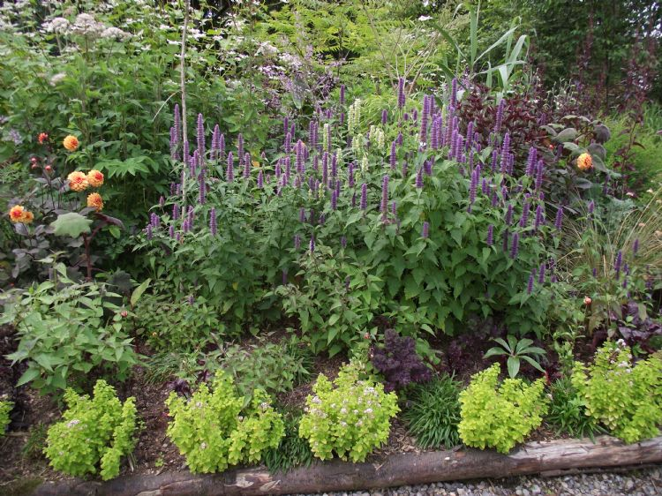
Notes:
Hunting Brook Gardens

Slide 12
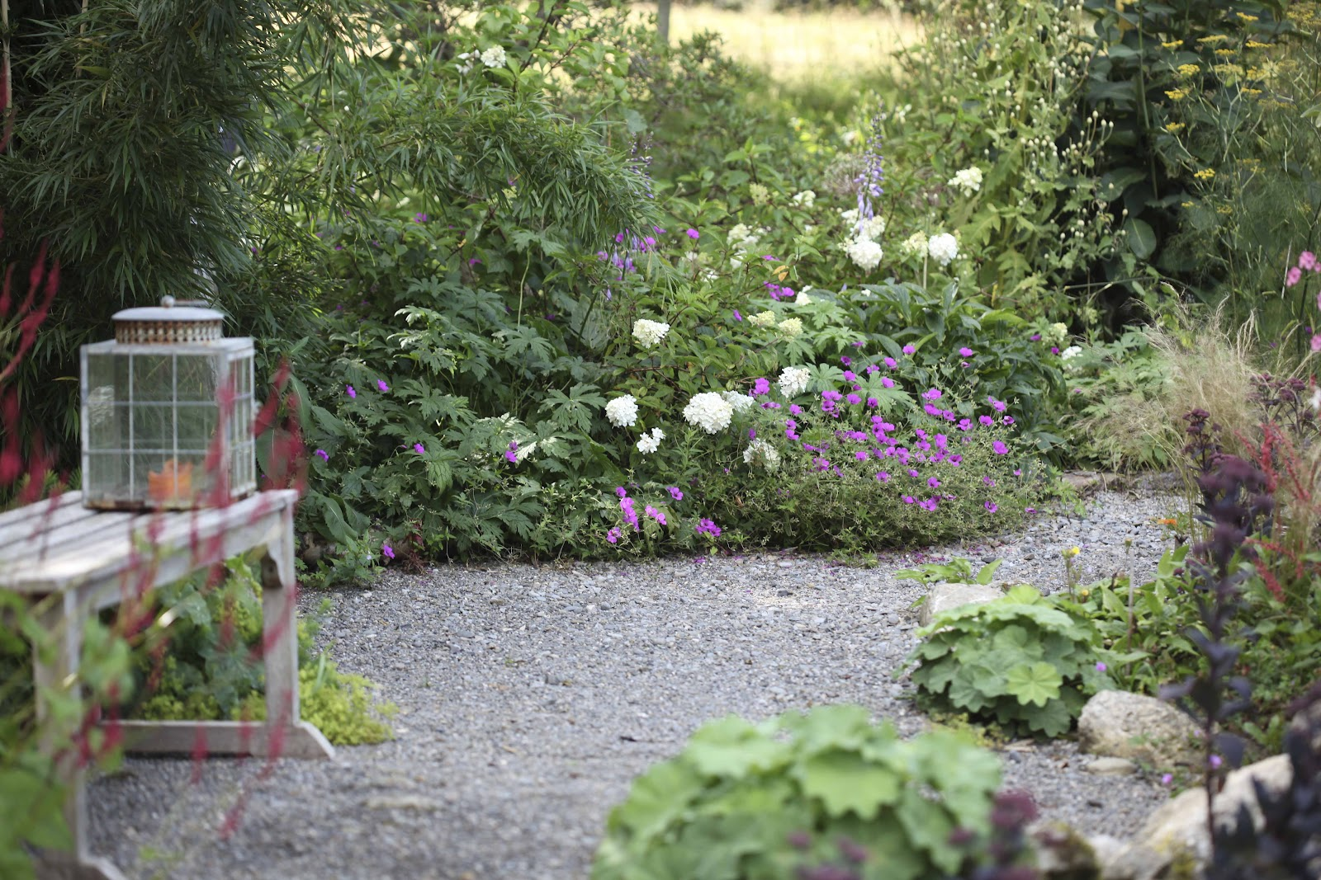
Notes:
Hunting Brook Gardens

Slide 13
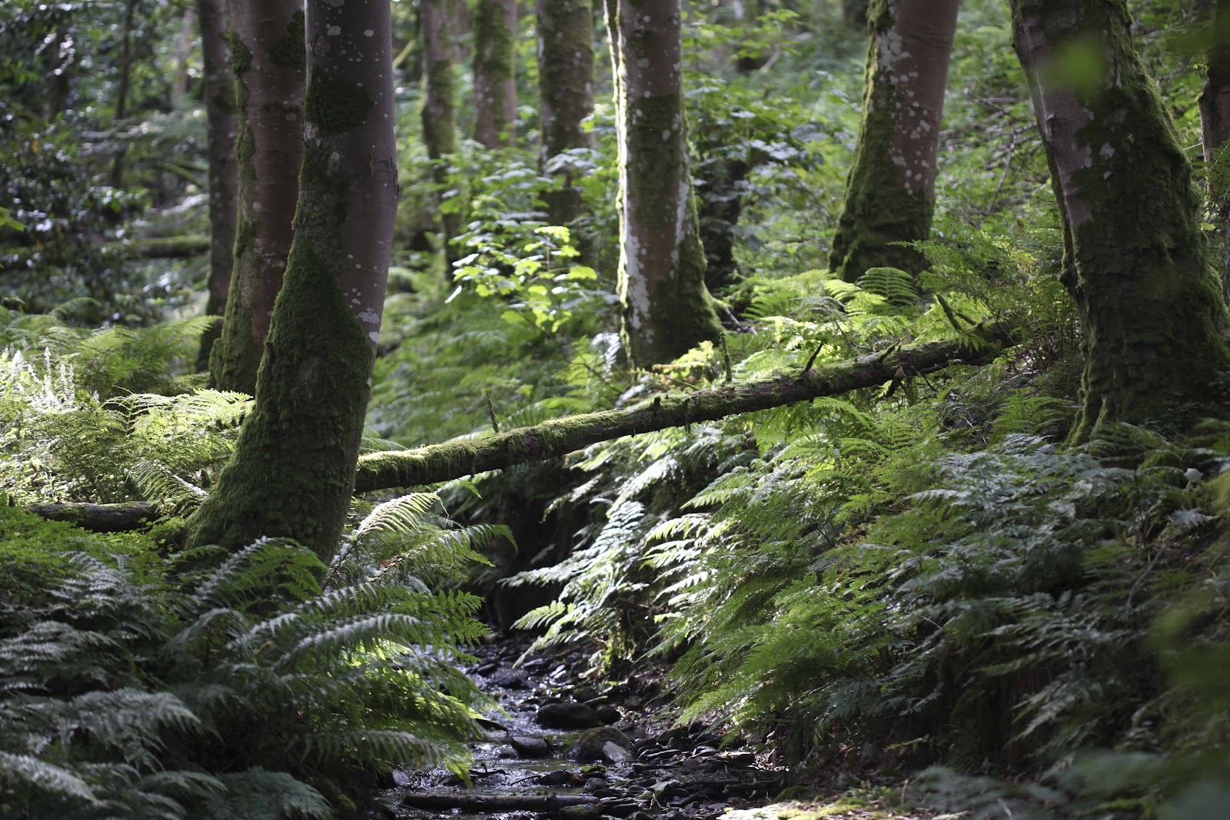
Notes:
Hunting Brook Gardens

Slide 14
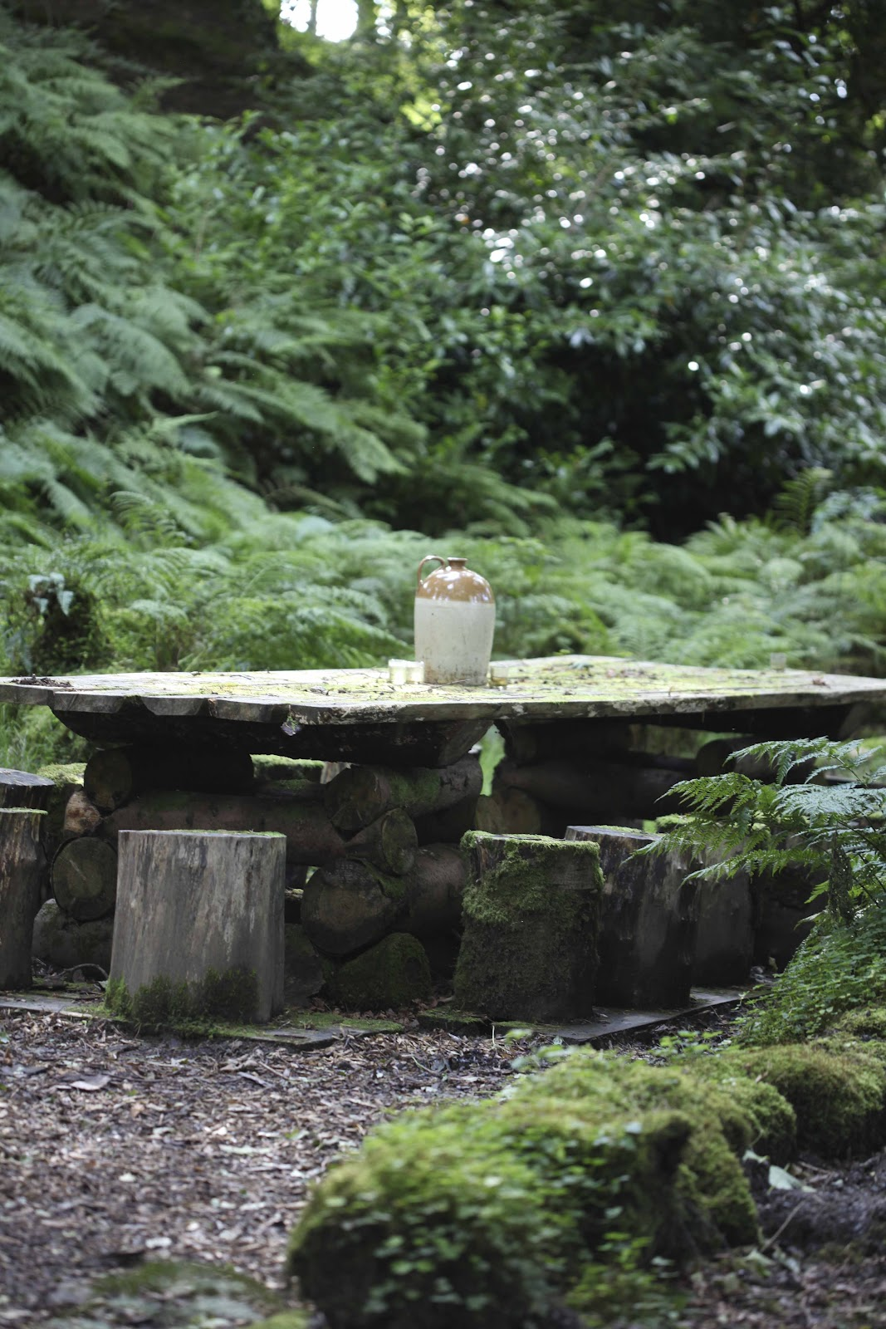
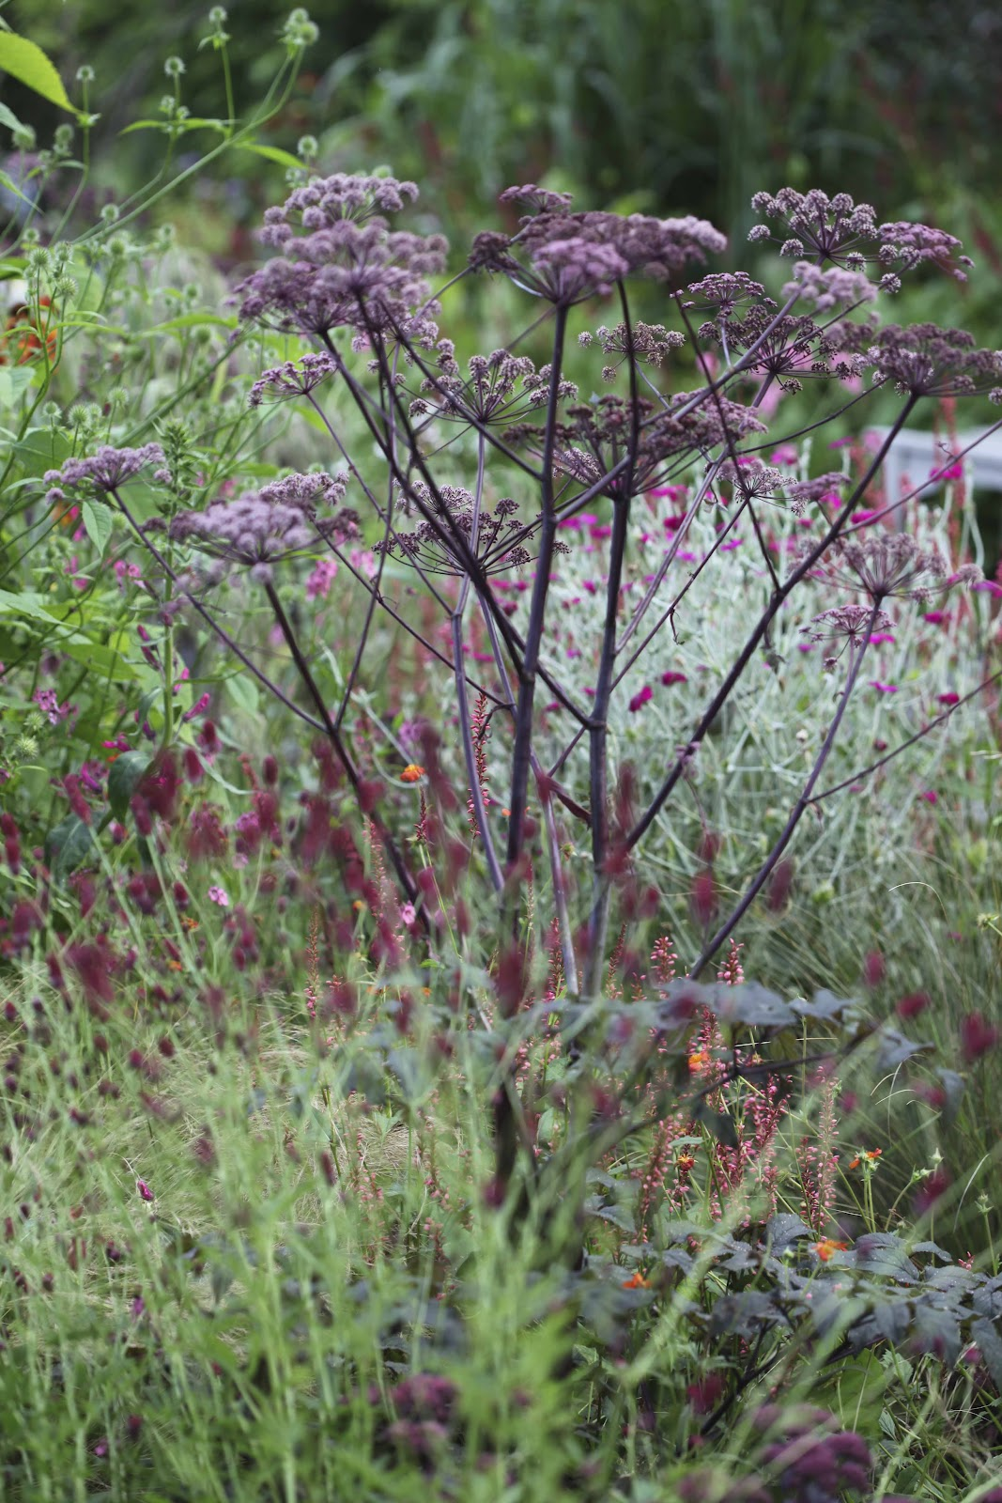
Notes:
Hunting Brook Gardens.-Angelica 'Ebony'

Slide 15
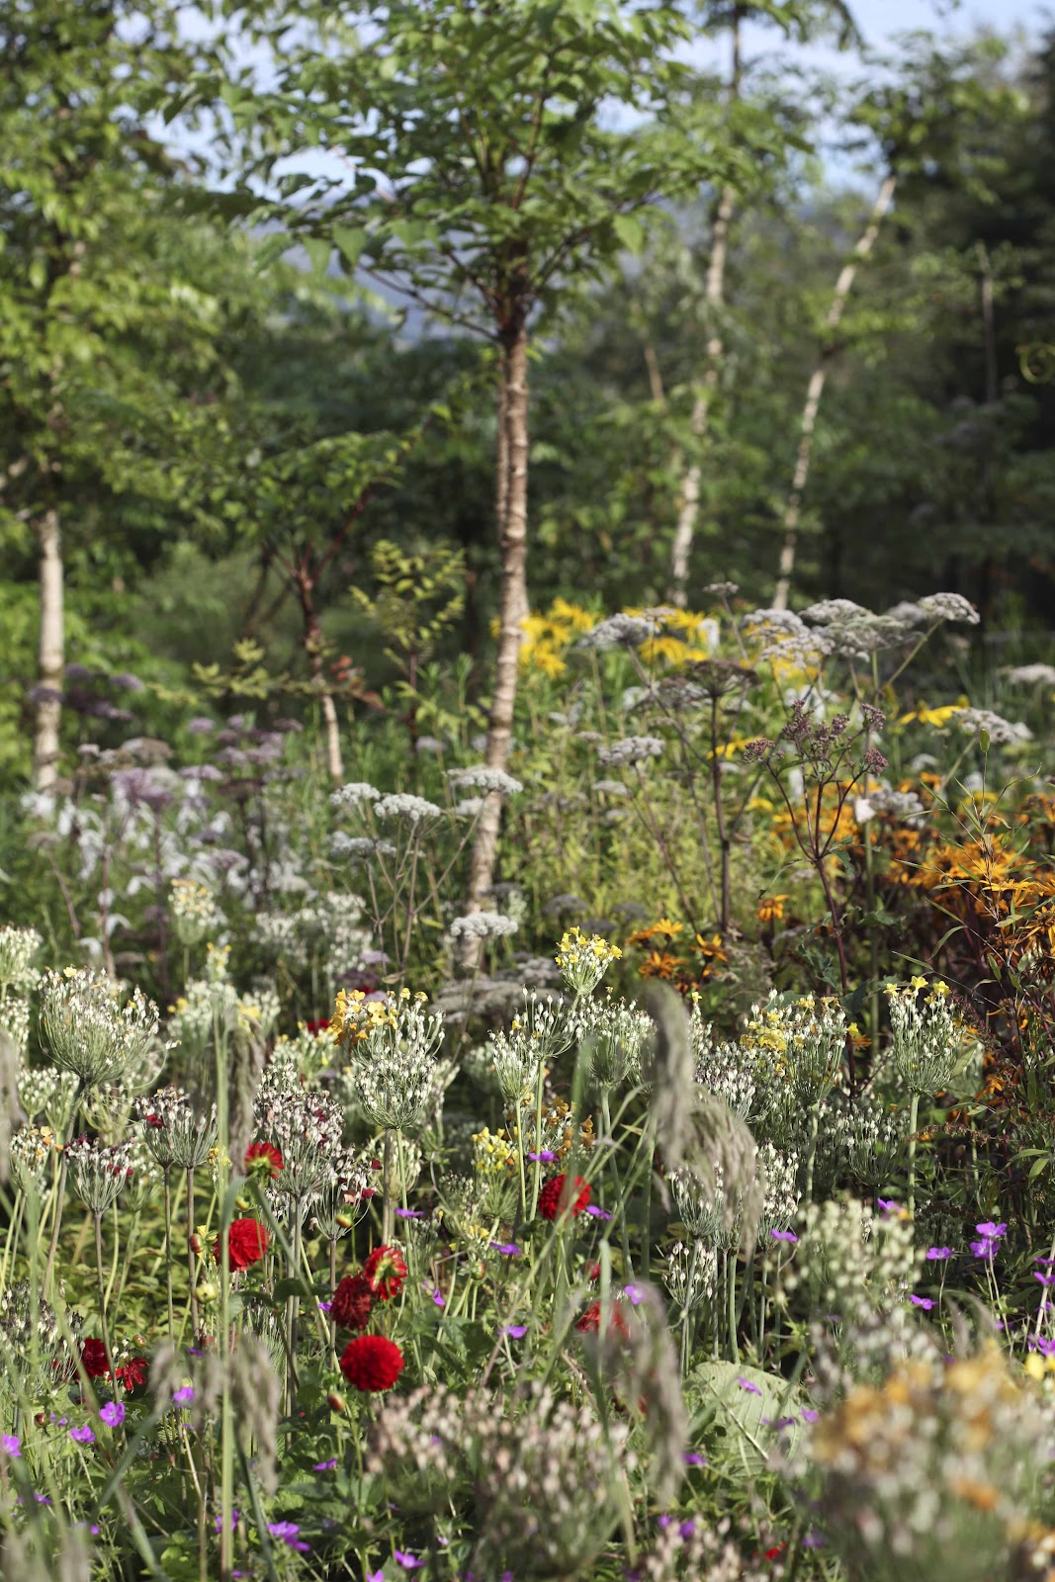
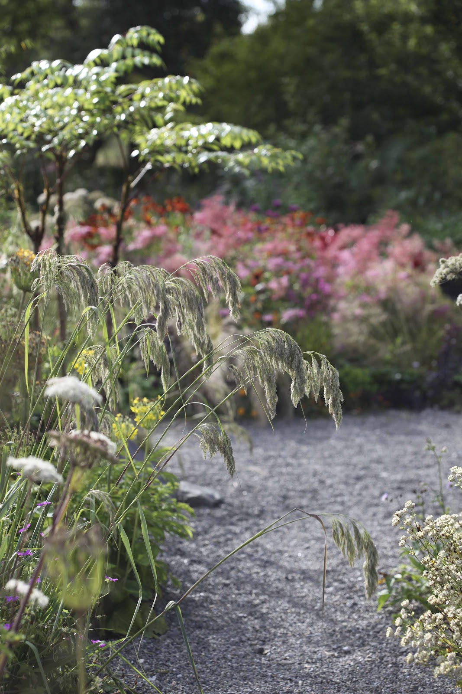
Notes:
Hunting Brook Gardens.-Blandingsbed y Grusgang med prydgress

Slide 16
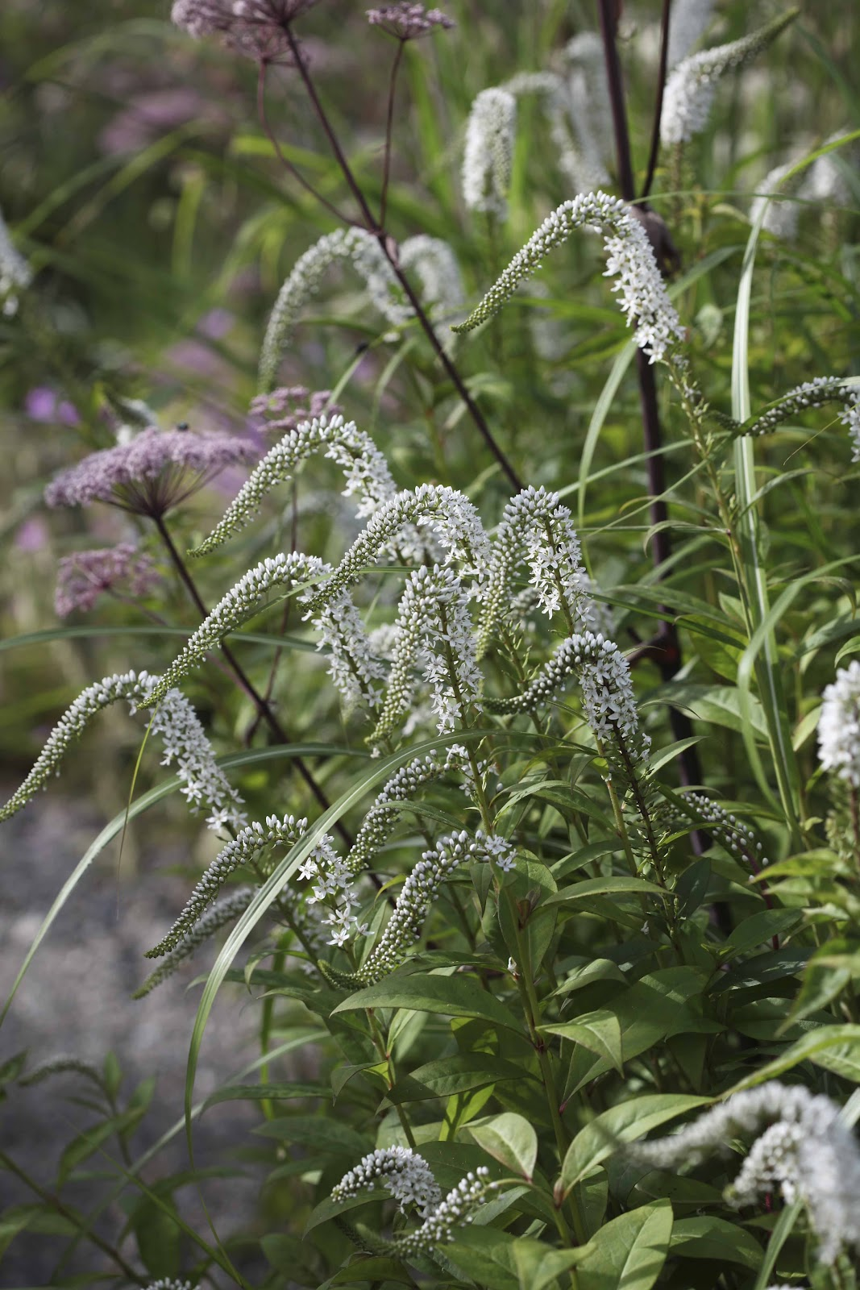
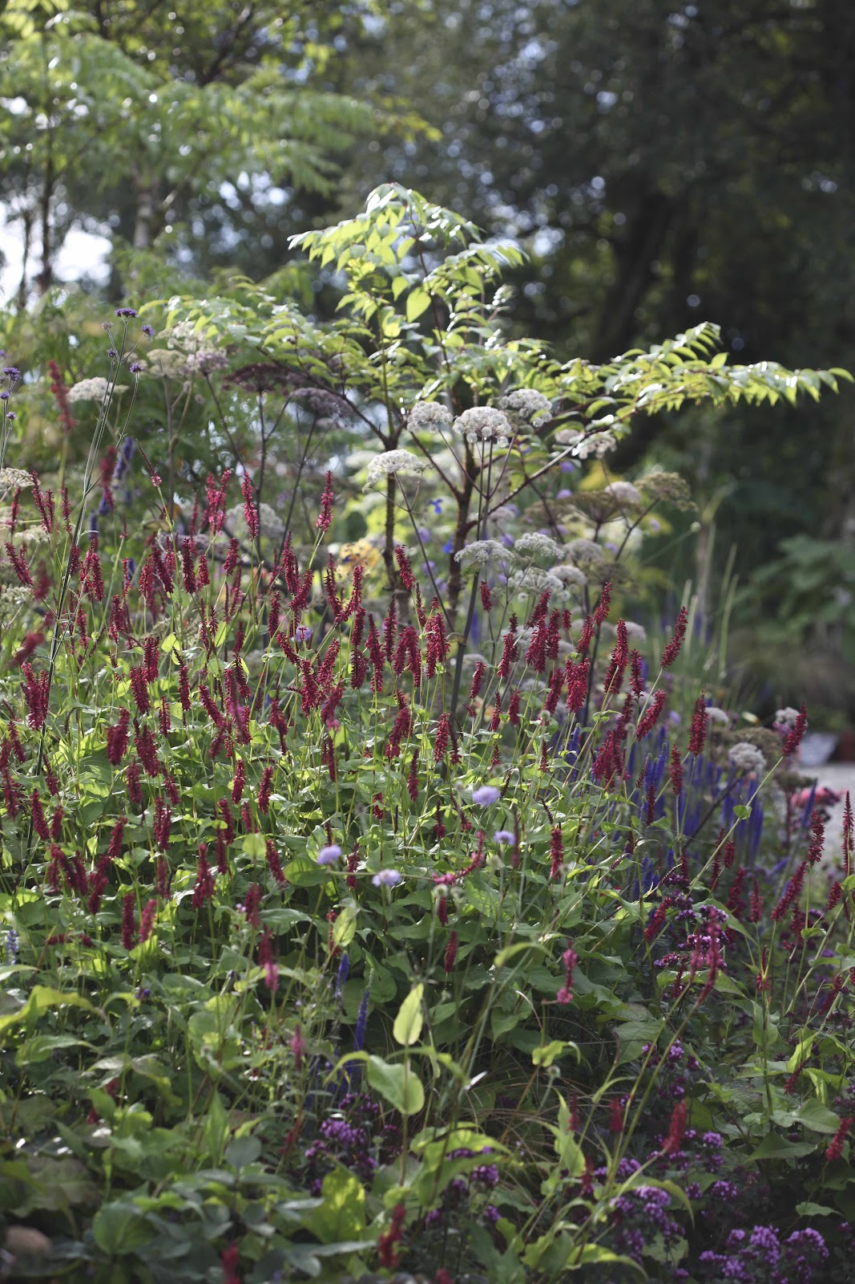
Notes:
Hunting Brook Gardens. Lysimachia clethroides y -Persicaria og Aralia elata

Slide 17
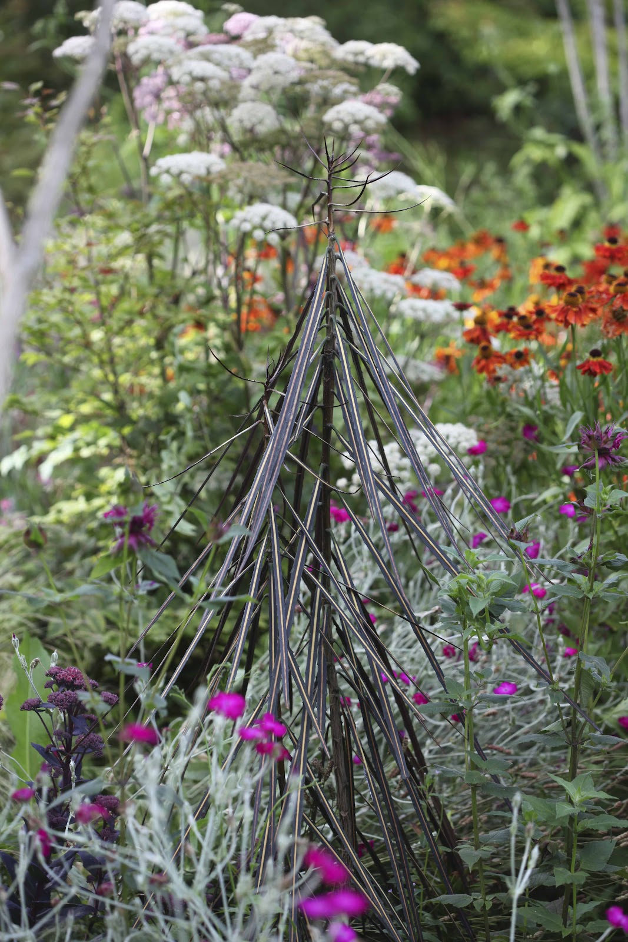
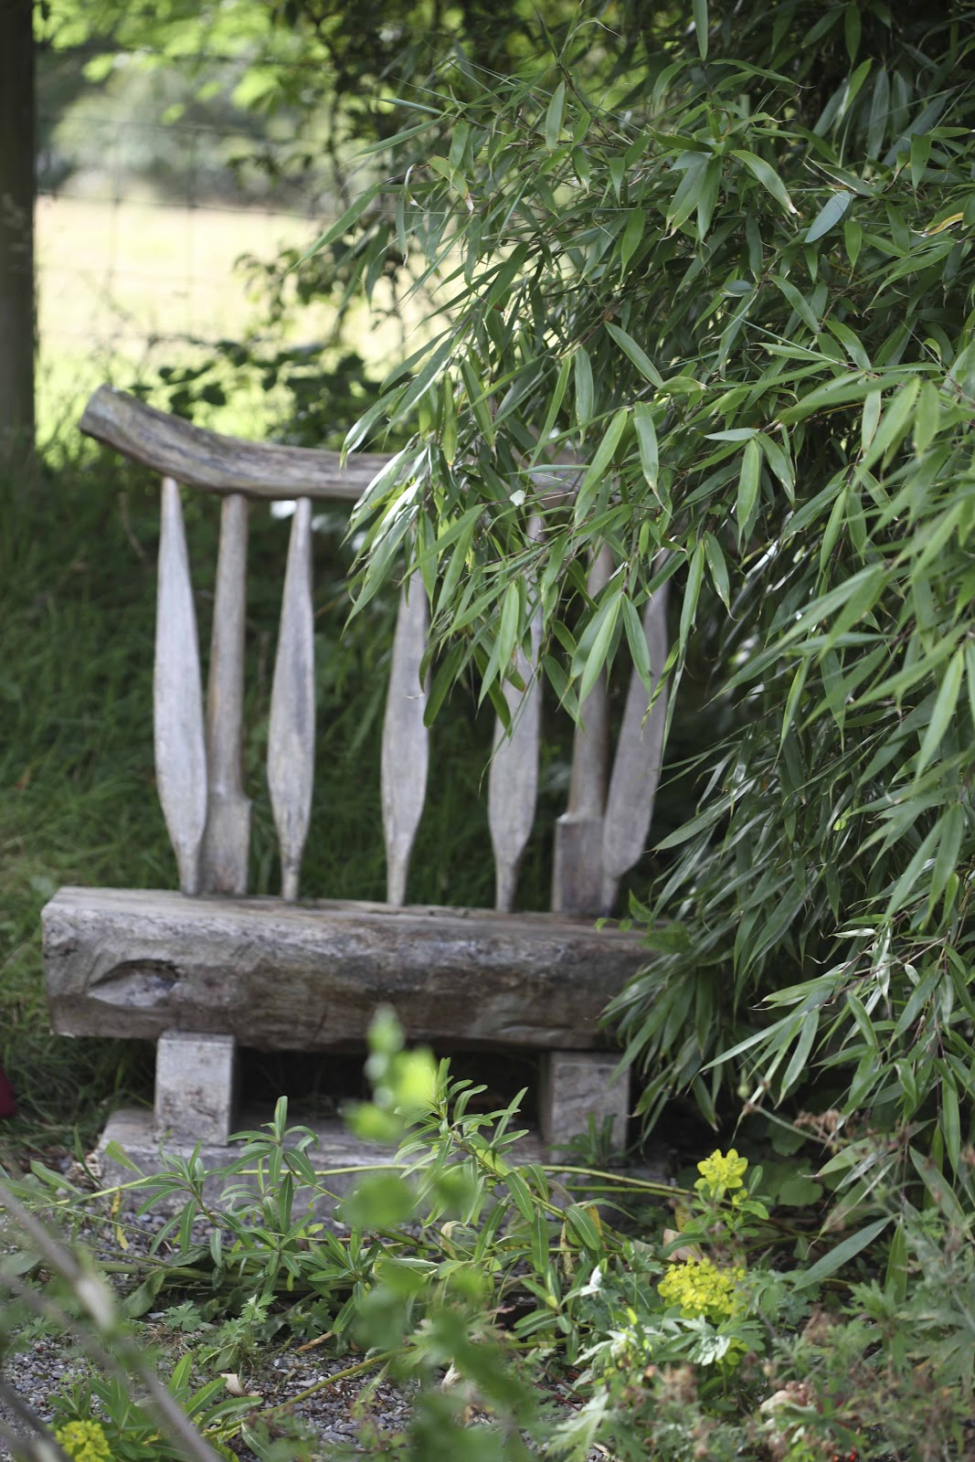
Notes:
Hunting Brook Gardens.-Pseudopanax ferox y

Slide 18
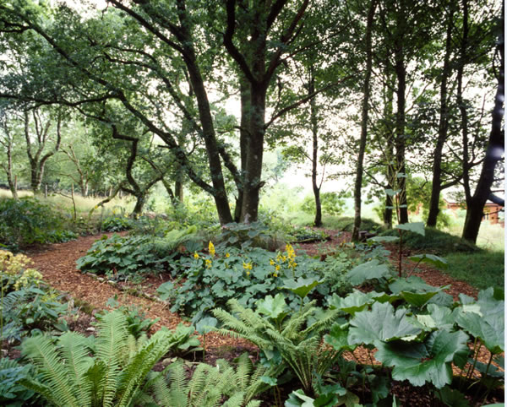
Notes:
Hunting Brook Gardens

Slide 19
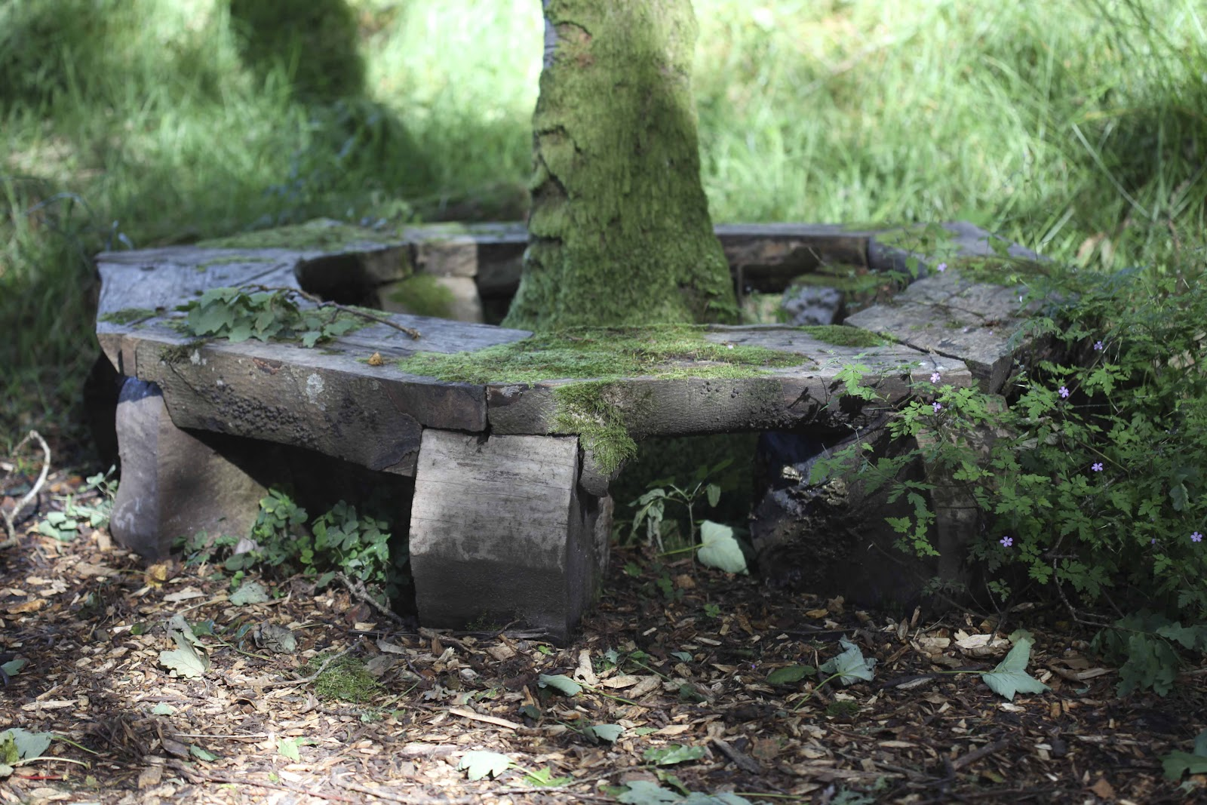
Notes:
Hunting Brook Gardens

Slide 20
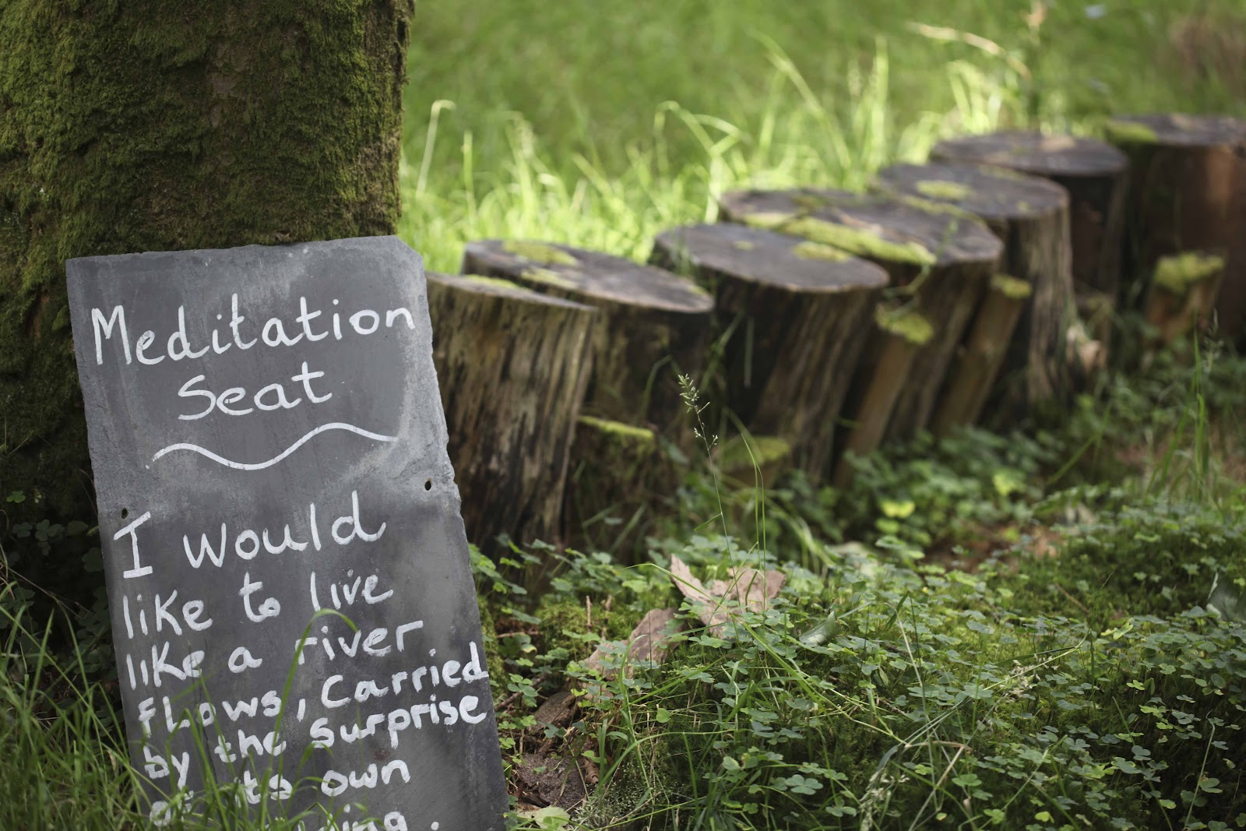
Notes:
Hunting Brook Gardens

Slide 21
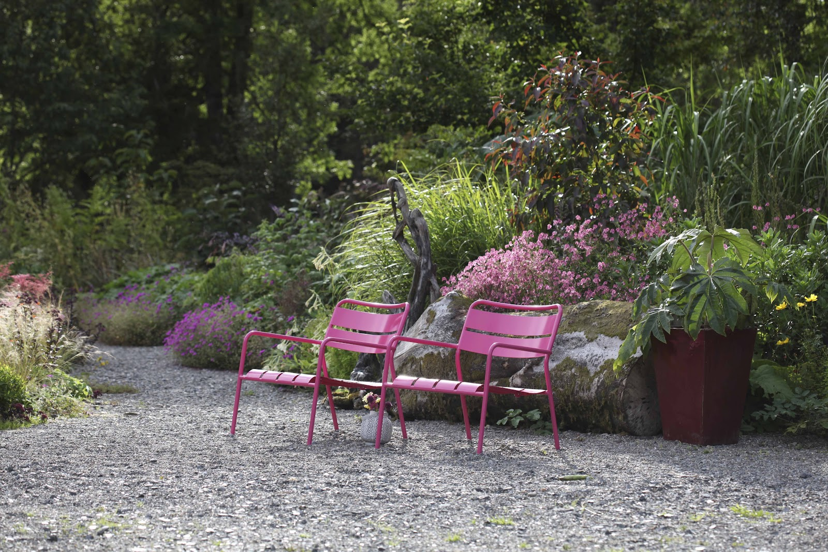
Notes:
Hunting Brook Gardens

Slide 22
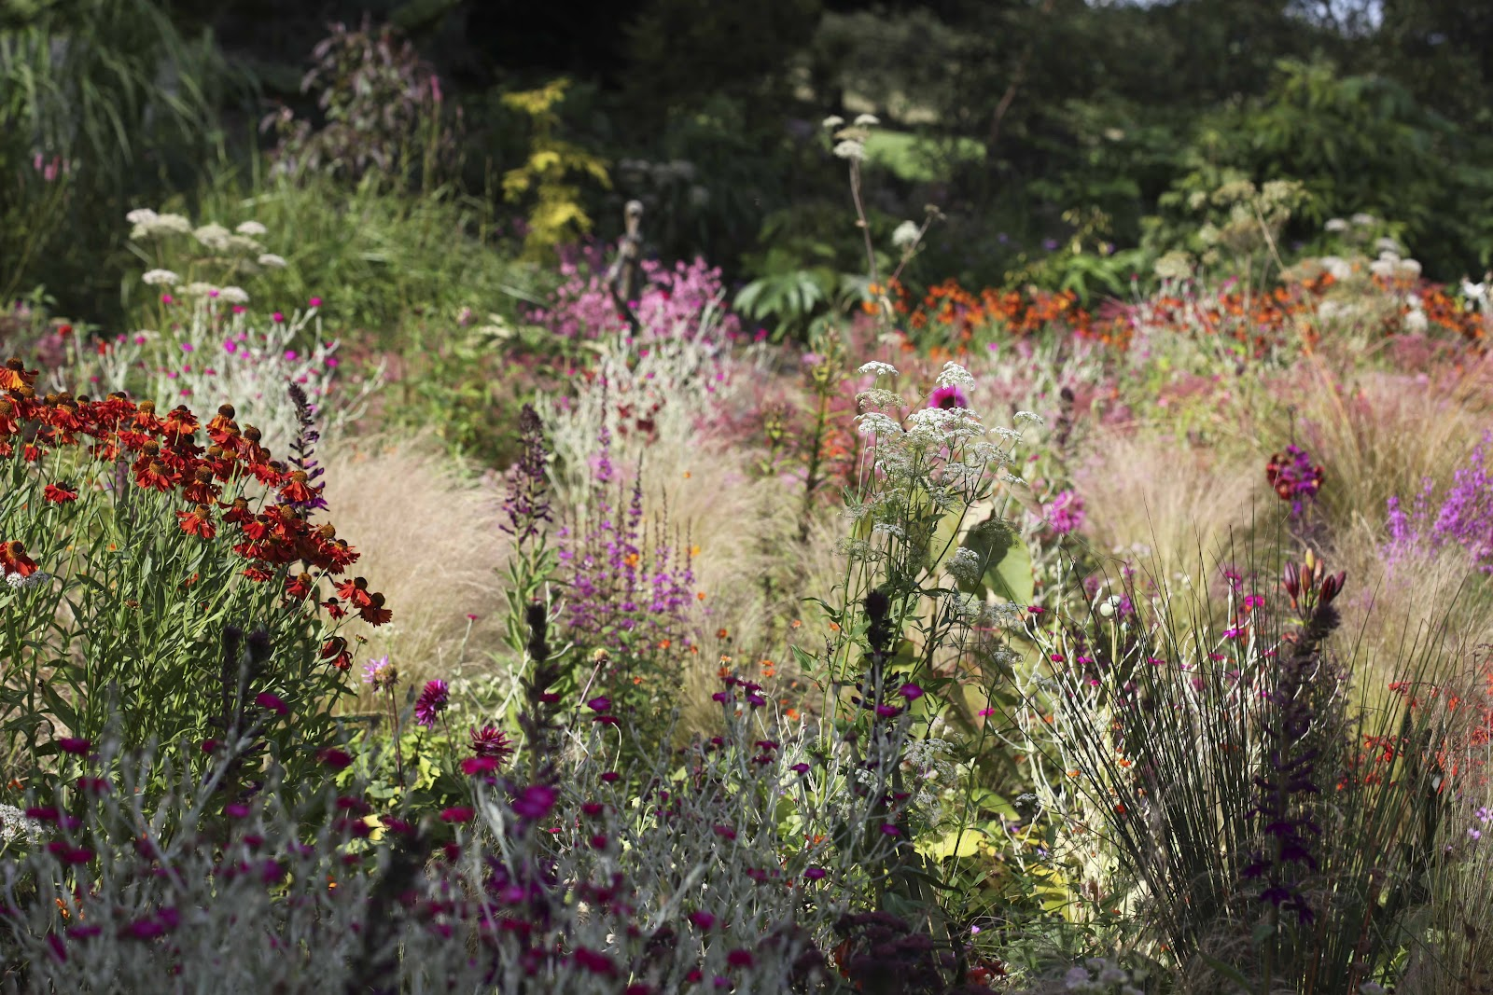
Notes:
Hunting Brook Gardens

Slide 23
Ilnacullin gardens
Ilnacullin, o a veces Illaunacullin (deriva de un Oileán Chulinn en irlandés 'isla de acebo' significado), conocido localmente como Garnish Island , es una atracción turística muy tranquila y muy popular en Irlanda , que se encuentra en la pequeña puerto de Glengarriff , County Cork , que forma parte de Bantry Bay .
Ilnacullin es el nombre usado por el Servicio de Parques Nacionales y Monumentos, para diferenciarla de la isla Garinish en Co Kerry .
Ilnacullin es famoso por sus jardines, que son visitados por miles de personas cada año en todo el mundo y han sido objeto de programas de jardinería en televisión .

Slide 24
La isla de Ilnacullin se extiende a 15 hectáreas y es famosa por sus jardines que florecen en el templado húmedo microclima de Glengarriff puerto asistida por un principalmente pino franja de protección.
Las etiquetas incluyen una torre de reloj, griego Templo, Torre Martello , y un italiano Templo.
Aunque conocido por los "italianos" jardines, hay una fuerte japonés influencia en funcionamiento durante todo el diseño.
Esto es particularmente evidente en el templo griego que enmarca la montaña Pan de Azúcar (en los Montes Caha ) de una manera que es altamente sugestiva de Monte Fuji en Japón.

Slide 25
La casa de té italiano o " Casita "parece cercano en estilo a un japonés casa de té mientras que los árboles enanos en macetas parecen bonsai .
La siembra de América del Sur y Oriental árboles y arbustos es una delicia - como el ejemplo de mirto chileno que se puede ver en el claro del bosque conocido como "Valle Feliz".

Slide 26
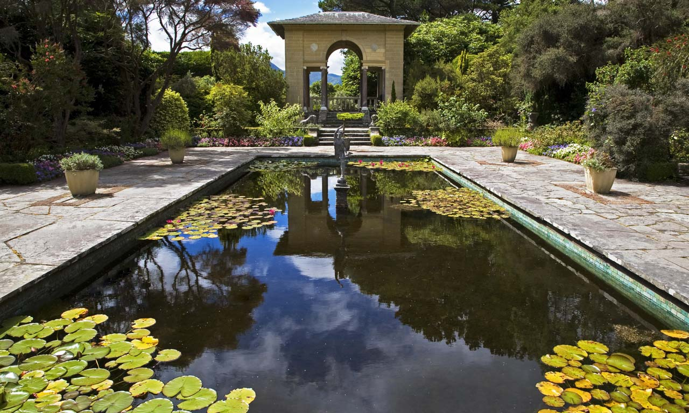
Notes:
Ilnacullin Gardens.-

Slide 27
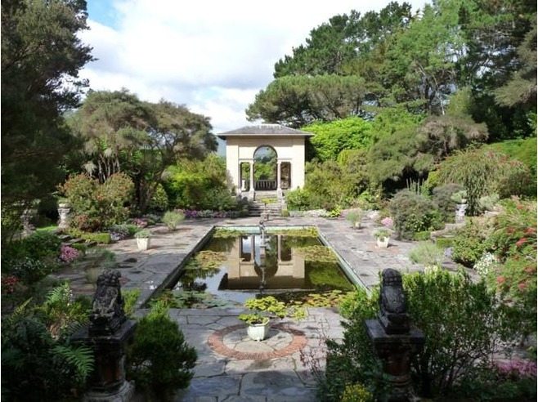

Slide 28
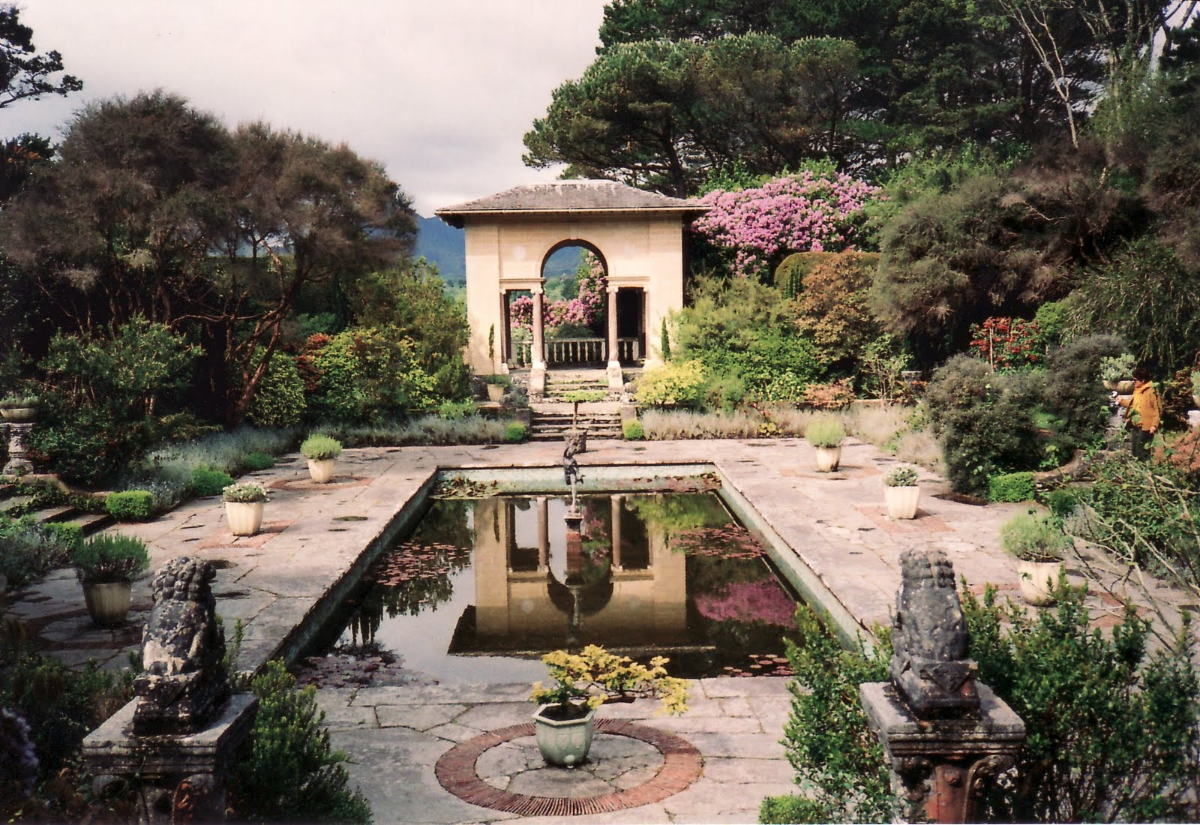
Notes:
Ilnacullin Gardens.-

Slide 29
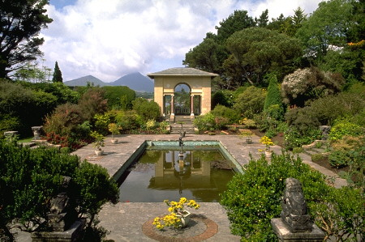
Notes:
Ilnacullin Gardens.-

Slide 30
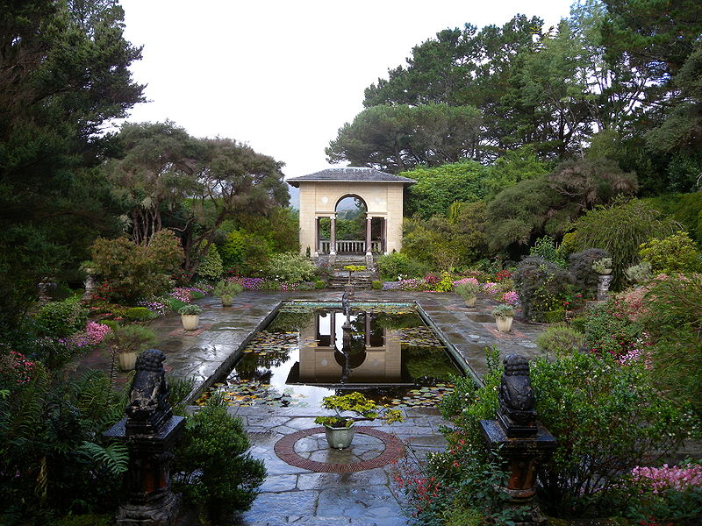
Notes:
Ilnacullin Gardens.-

Slide 31
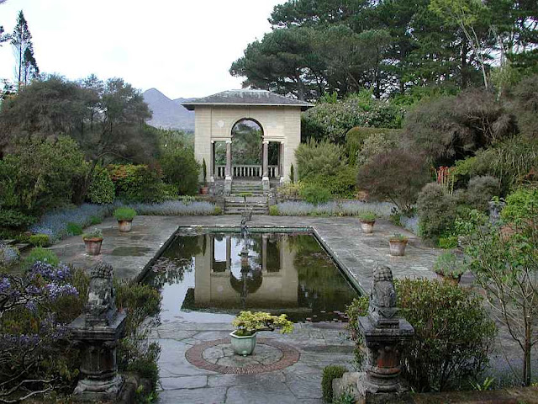
Notes:
Ilnacullin Gardens.-

Slide 32
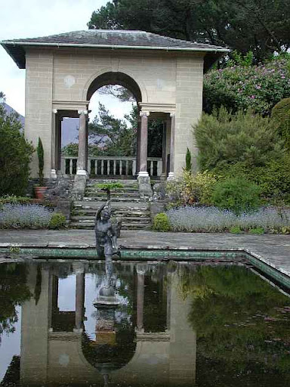
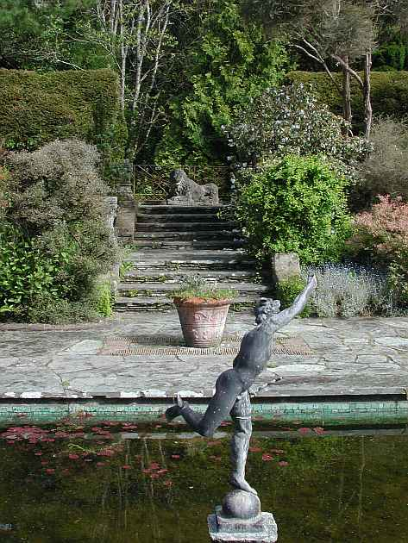
Notes:
Ilnacullin Gardens.-

Slide 33
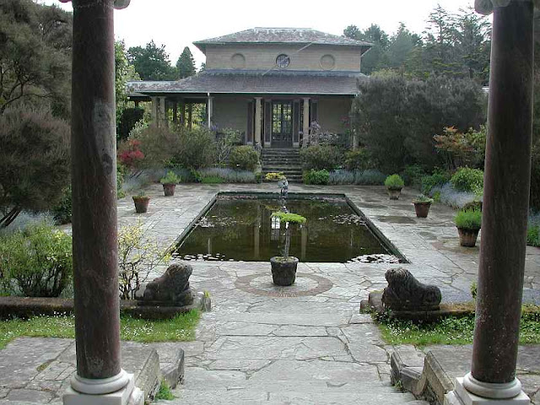
Notes:
Ilnacullin Gardens.-

Slide 34
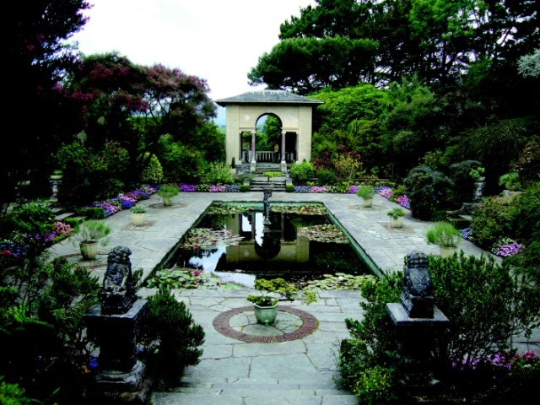
Notes:
Ilnacullin Gardens.-

Slide 35
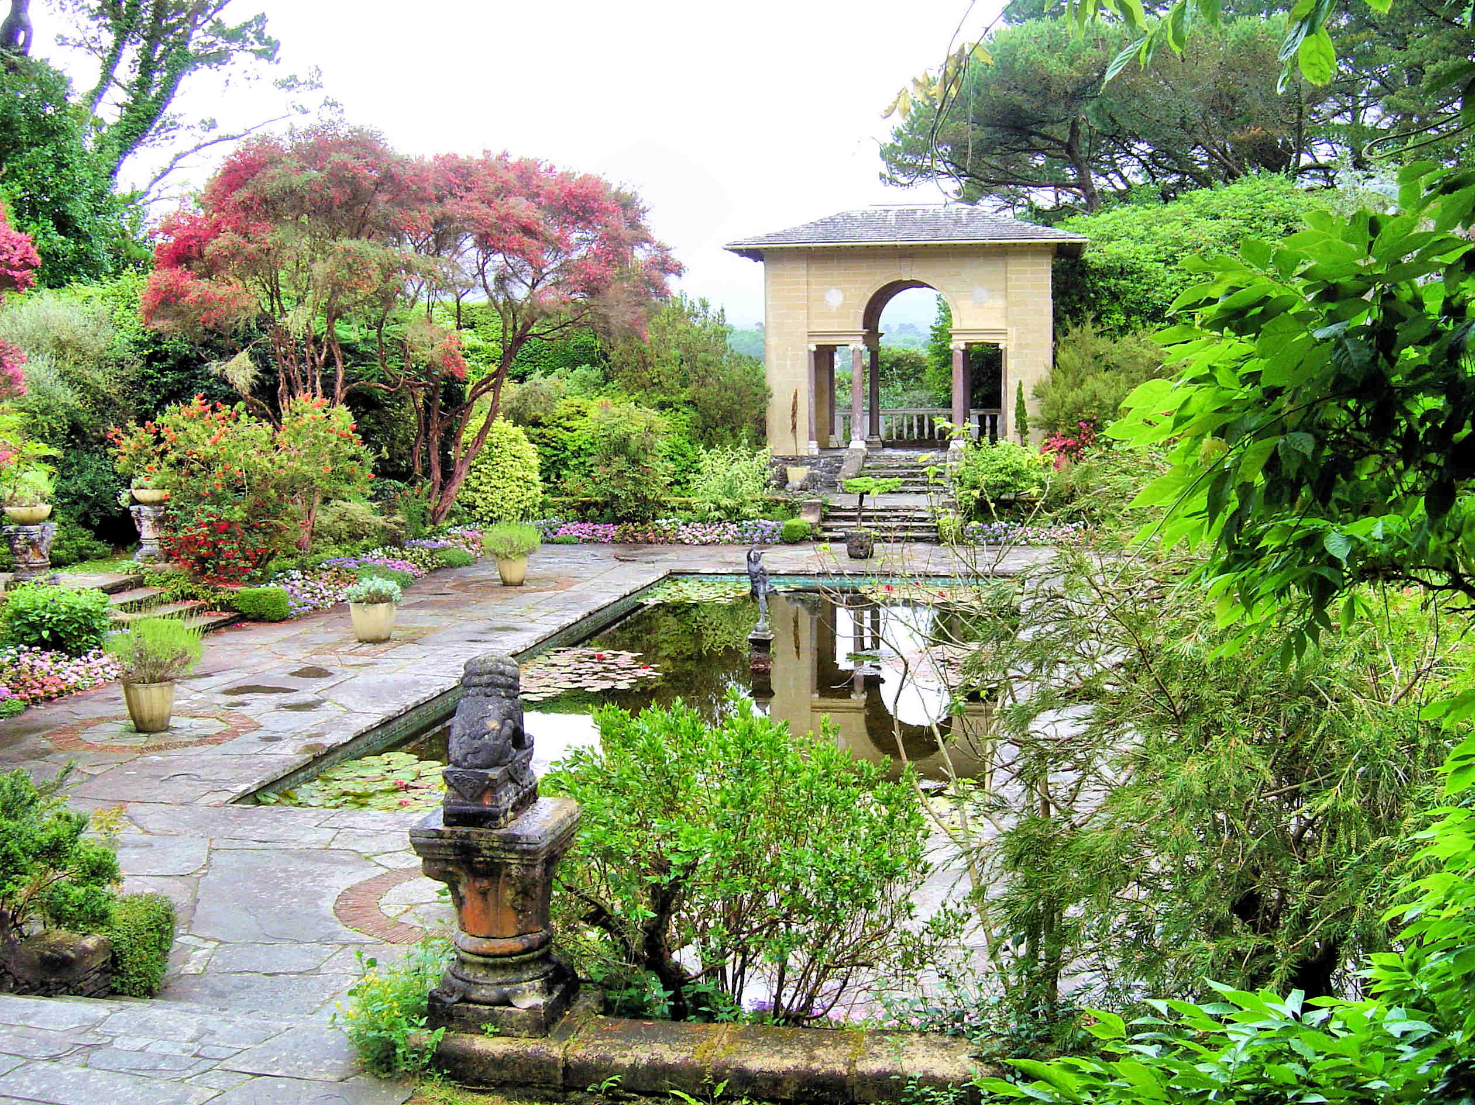
Notes:
Ilnacullin Gardens.-

Slide 36
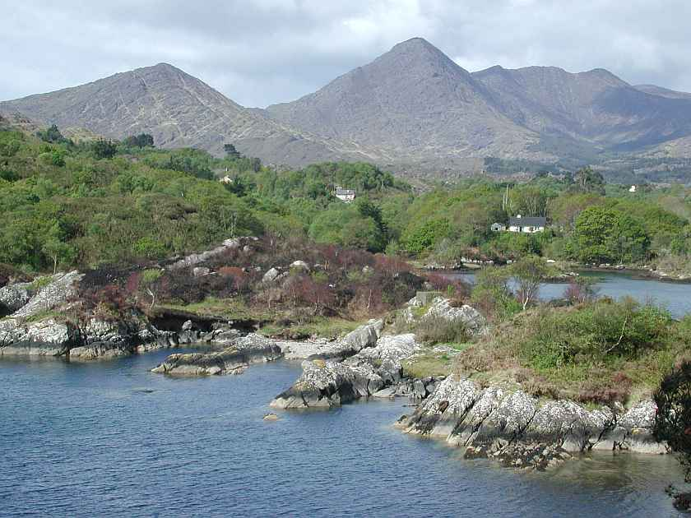
Notes:
Ilnacullin Gardens.-

Slide 37
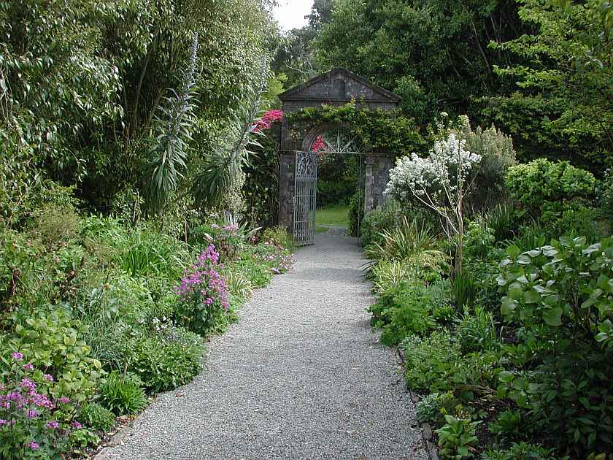
Notes:
Ilnacullin Gardens.-

Slide 38
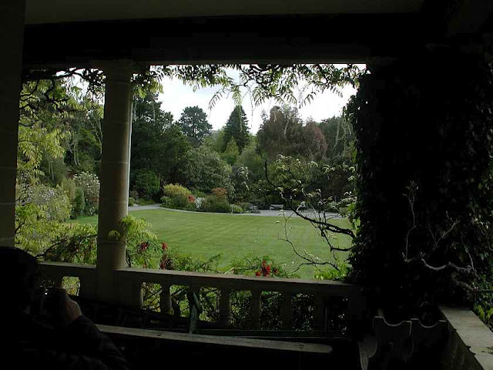
Notes:
Ilnacullin Gardens.-

Slide 39
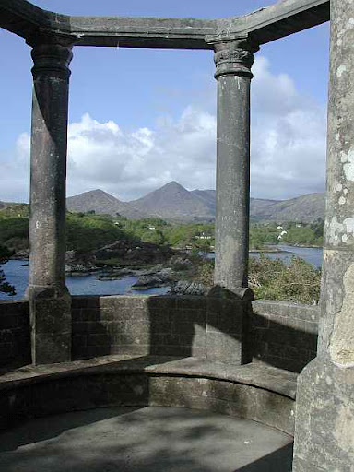
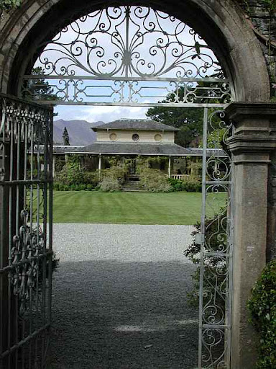
Notes:
Ilnacullin Gardens.-

Slide 40
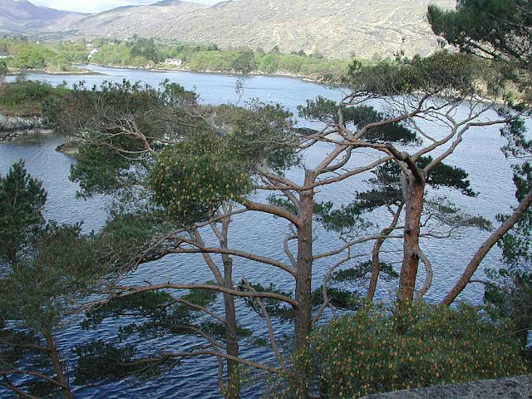
Notes:
Ilnacullin Gardens.-

Slide 41

Notes:
Ilnacullin Gardens.-

Slide 42
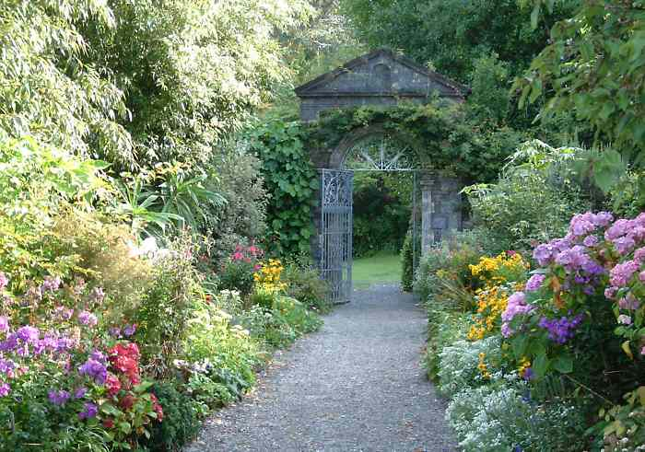
Notes:
Ilnacullin Gardens.-

Slide 43
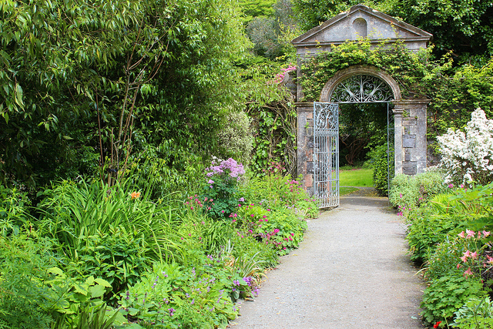
Notes:
Ilnacullin Gardens.-

Slide 44
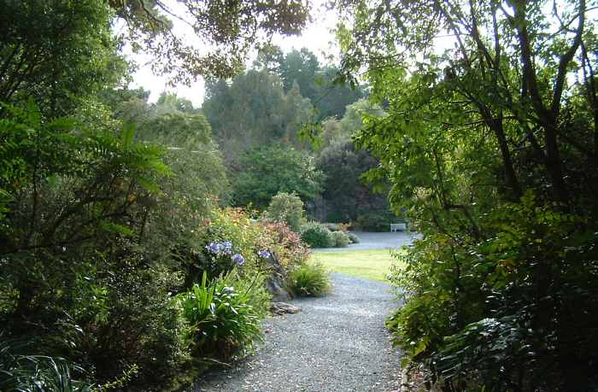
Notes:
Ilnacullin Gardens.-

Slide 45
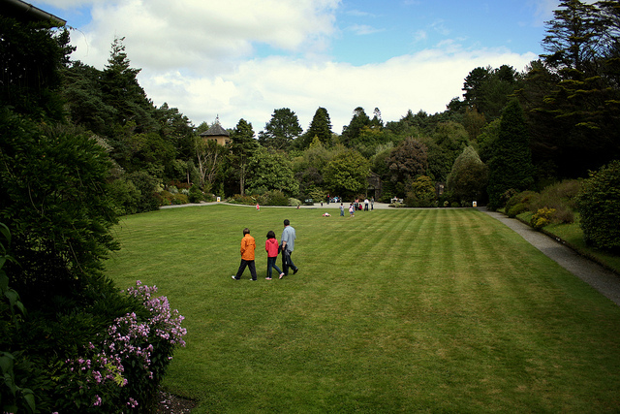
Notes:
Ilnacullin Gardens.-

Slide 46
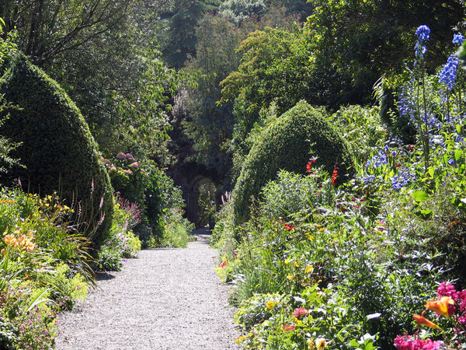
Notes:
Ilnacullin Gardens.-

Slide 47
Lismore gardens
Lismore Castle es una casa solariega ubicada en la ciudad de Lismore en el Condado de Waterford en Irlanda , perteneciente al duque de Devonshire . Fue en gran parte reconstruida en el estilo gótico a mediados del siglo XIX por William Cavendish, sexto duque de Devonshire .
El sitio del castillo fue ocupado originalmente por Lismore Abbey , un importante monasterio y casa de estudios establecido en el 7mo siglo temprano

Slide 48
Era todavía un centro eclesiástico cuando Enrique II, rey de Inglaterra se alojo aquí en 1171, y con excepción de un breve período después de 1185, cuando su hijo el rey Juan de Inglaterra construyó un 'castellum' aquí, sirvió como residencia episcopal del obispo local .
El castillo (junto con otras propiedades Boyle - Chiswick House , Burlington House , Bolton Abbey y Salón Londesborough ), fue adquirida por la familia Cavendish en 1753 cuando la hija y heredera del 4to conde de Cork , Lady Charlotte Boyle ( 1731 - 1754 ) se casó William Cavendish, 4to duque de Devonshire , un futuro primer ministro de Gran Bretaña e Irlanda.

Slide 49
Su hijo, el quinto duque ( 1748 - 1811 ) llevaron a cabo mejoras en Lismore, en particular el puente sobre el río Blackwater en 1775 diseñado por el arquitecto nacido en Cork Thomas Ivory .
El sexto duque (1790-1858), conocido comúnmente como "el Duque de licenciatura, fue responsable de aspecto actual del castillo.
Él comenzó a transformar el castillo en una moda 'cuasi-feudal ultra-real fortaleza "tan pronto como sucedió a su padre en 1811, con la participación del arquitecto William Atkinson 1812 a 1822 para reconstruir el castillo en el estilo gótico , de piedra cortada enviado más de Derbyshire.
Lismore siempre fue la residencia favorita del duque de licenciatura, pero a medida que crecía su amor por el lugar se convirtió en una pasión.

Slide 50
En 1850 se dedicó a su arquitecto Sir Joseph Paxton , el diseñador de El Palacio de Cristal , para llevar a cabo mejoras y adiciones al castillo en una escala magnífica - tanto es así que el horizonte actual es en gran parte obra de Paxton.
En este momento JG Crace de Londres, el principal fabricante de muebles de estilo gótico y su socio el principal arquitecto AWN Pugin fue el encargado de transformar la capilla en ruinas del Palacio del Obispo viejo en un salón de banquetes de estilo medieval, con una perpendicular enorme vidriera ventana, sillería gótica y colocación de letreros en las paredes y las vigas del techo.

Slide 51
La repisa de la chimenea, que se exhibió en la corte medieval de la Gran Exposición de 1851, también fue diseñado por Pugin (y Myers), pero fue pensado originalmente para Horstead Place en Sussex, fue rechazado por ser demasiado elaborado y posteriormente comprado por Lismore - la familia Barchard emblemas más tarde reemplazado por el actual irlandés inscripción Cead Mille Failte: cien mil bienvenidas.
Pugin también diseñó otras piezas de chimenea y muebles en el castillo y después de su muerte en 1851 Crace continuó suministrando muebles de la manera Puginesque.
En 1858, la familia Cavendish patrocinó un nuevo puente sobre el Blackwater, que sustituyó a la construida en 1775.

Slide 52
Esta nueva construcción diseños seguido por Charles Tarrant y hecho por EPNagle y CHHunt.
Tras la muerte del duque de licenciatura Lismore permanecido sustancialmente inalterada.
La hermana de Fred Astaire Adele vivió en el castillo después de casarse con el Lord Charles Cavendish, un hijo del duque noveno y, tras su muerte en 1944, continuó utilizando el castillo hasta poco antes de su muerte en 1981.
Sigue en manos de los duques de Devonshire, pero se vive sólo una pequeña parte del año. Chatsworth House es la sede principal de la familia y la casa de la duquesa viuda .

Slide 53
El 12 de Duke , quien le sucedió en el título en 2004, sigue viviendo principalmente de la familia Bolton Abbey finca.
Su hijo, William Burlington tiene un apartamento en el castillo y recientemente convertido la gama abandonada al oeste (2006) en una galería de arte contemporáneo, conocido como Lismore Castle Artes.
Durante la mayor parte del año, los apartamentos privados de la familia en Lismore están disponibles para alquilar por grupos de hasta veinte y tres visitantes.
En 2004, el Robert Boyle Sala de la Ciencia se abrió cerca en el Centro del Patrimonio Lismore dedicado a su vida y obra, donde los estudiantes tienen la oportunidad de estudiar la ciencia y participar en experimentos científicos.

Slide 54
Recientemente Lismore Castle fue utilizada como Northanger Abbey en el 2007 ITV dramatización del mismo nombre durante su Jane Austen temporada.
Los jardines del castillo son abiertas al público y cuentan con esculturas contemporáneas, con obras de Anthony Gormley , Colonna Marzia y O'Connell Eilis . El jardín superior es un jardín amurallado del siglo 17, [4] mientras que gran parte del jardín informal menor fue diseñado en el siglo 19.

Slide 55
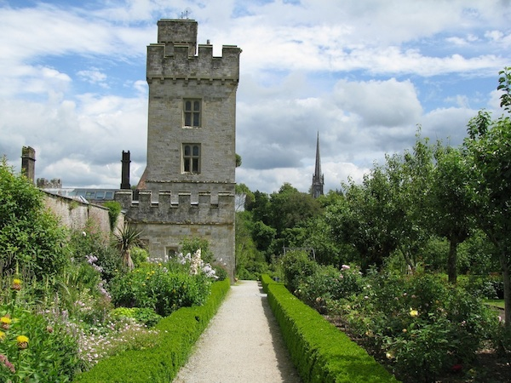
Notes:
Lismore_castle_gardens.-

Slide 56
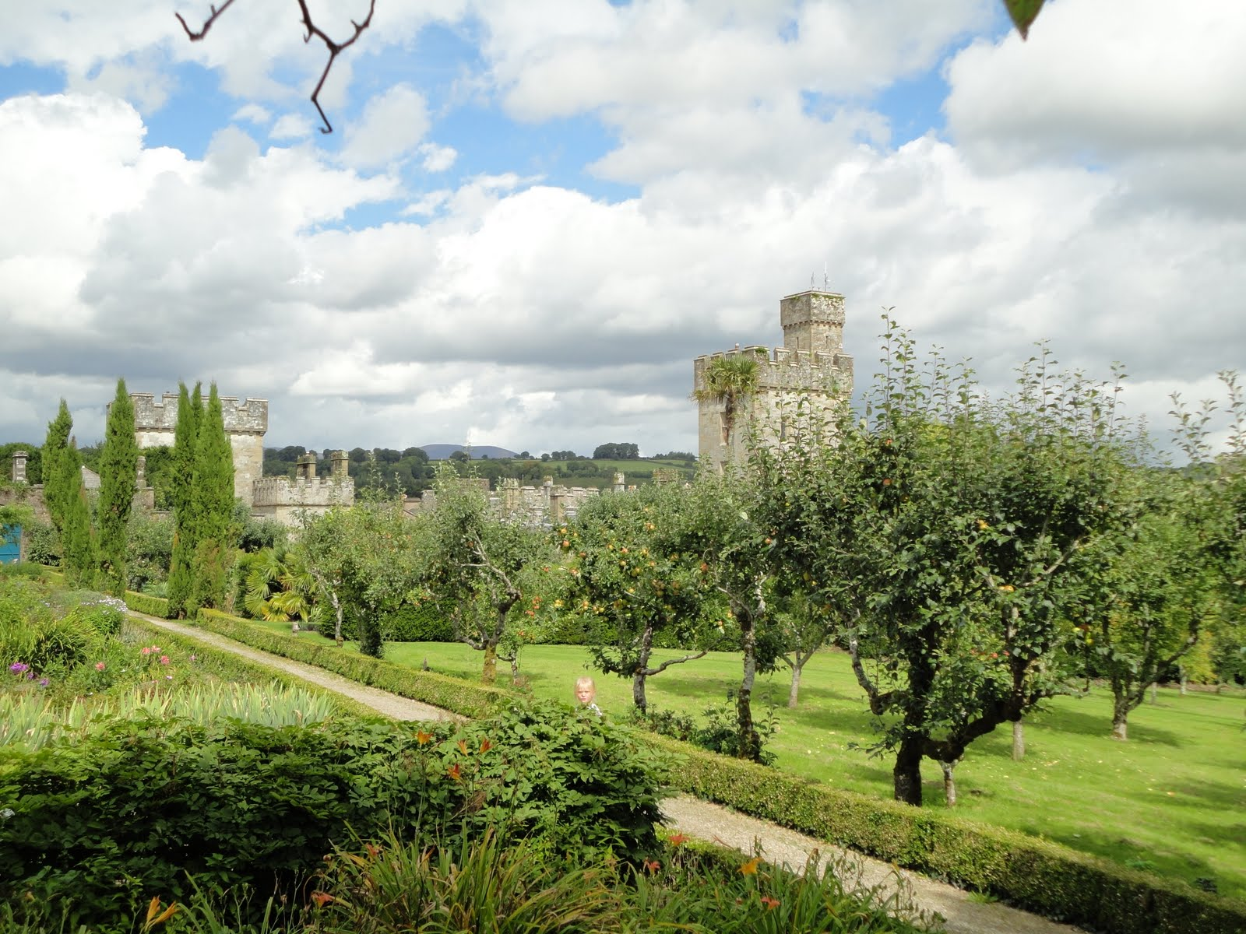
Notes:
Lismore_castle_gardens.-

Slide 57
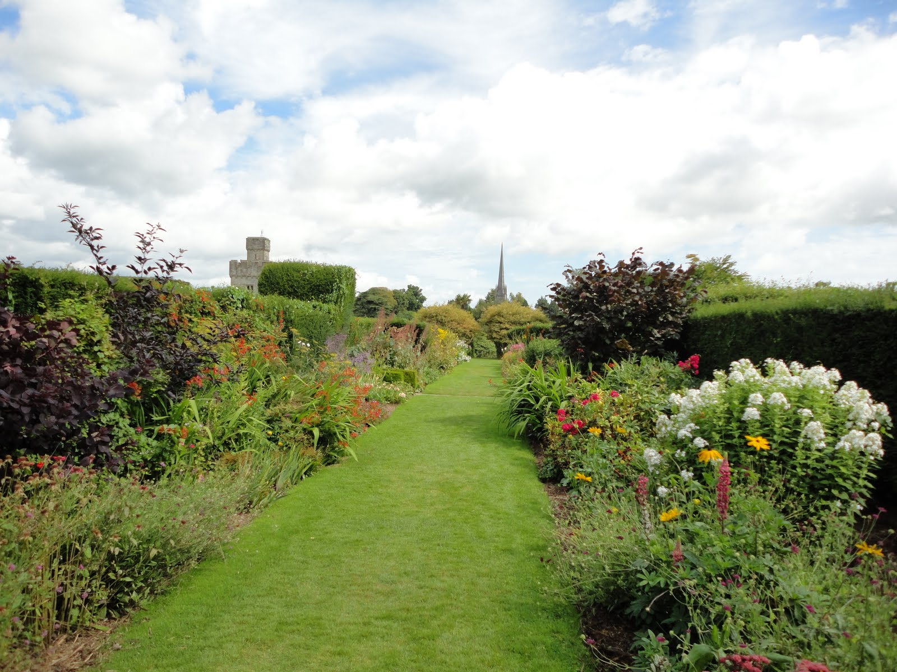
Notes:
Lismore_castle_gardens.-

Slide 58
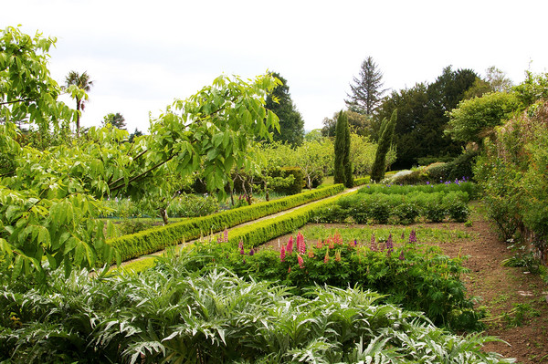
Notes:
Lismore_castle_gardens.-

Slide 59
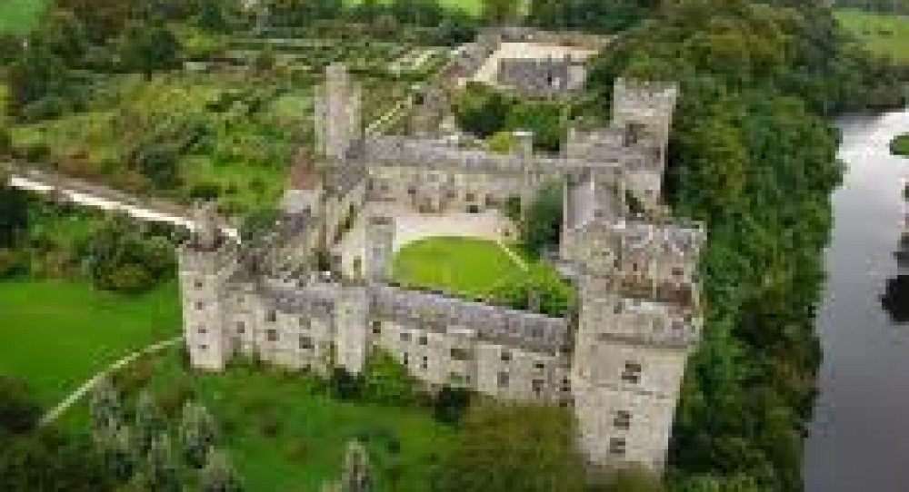
Notes:
Lismore_castle_gardens.-

Slide 60
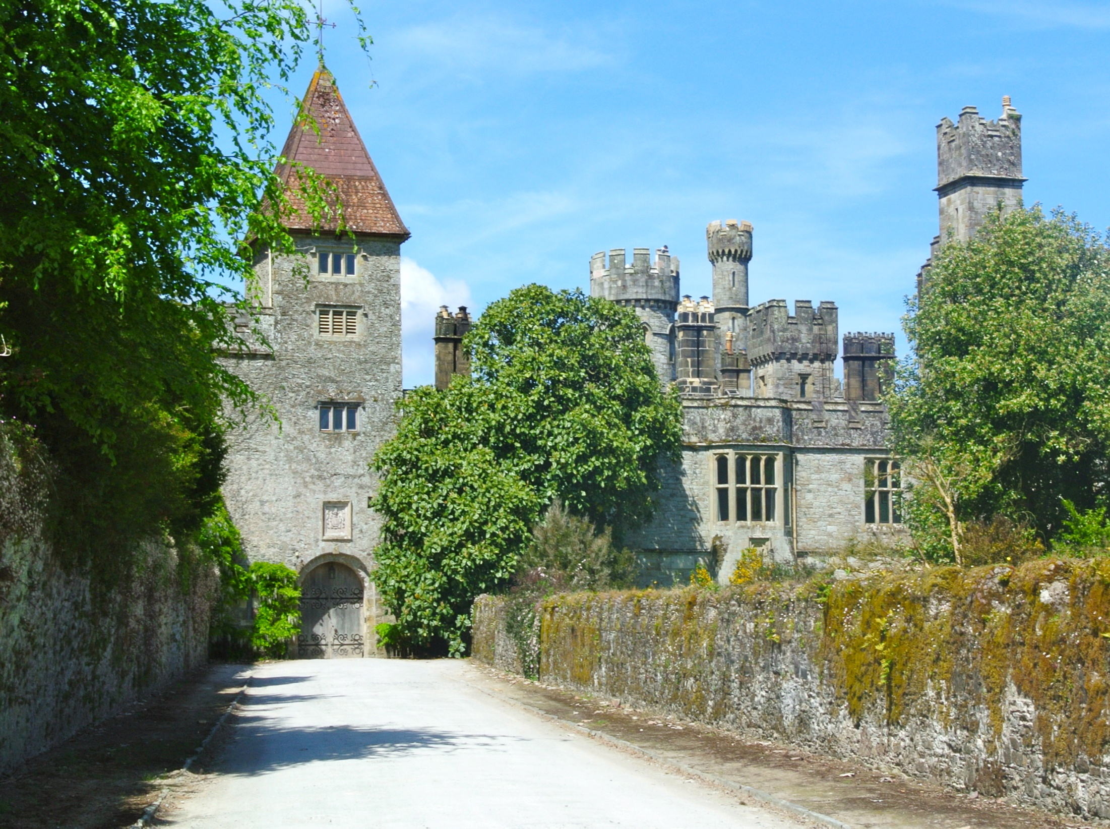

Slide 61

Notes:
Lismore_castle_gardens.-

Slide 62

Notes:
Lismore_castle_gardens.-

Slide 63

Notes:
Lismore_castle_gardens.-

Slide 64

Notes:
Lismore_castle_gardens.-

Slide 65

Notes:
Lismore_castle_gardens.-

Slide 66
Muckross House Gardens.
Muckross House se encuentra en la pequeña península de Muckross entre Lake y Lough Leane, dos de los lagos de Killarney , a 6 km de la ciudad de Killarney en el condado de Kerry , Irlanda .
Muckross House es una mansión diseñada por el arquitecto escocés, William Burn , construida en 1843 por Henry Arthur Herbert y su esposa, la acuarelista María Balfour Herbert . Con sesenta y cinco habitaciones, fue construida en el estilo Tudor Amplias mejoras se realizaron en la década de 1850, en preparación para la visita de la reina Victoria en 1861.

Slide 67
Se dice que estas mejoras para la visita de la Reina fueron un factor que contribuyó a las dificultades financieras sufridas por la familia de Herbert que se tradujo en la venta de la finca.
En 1899 fue comprada por Arthur Guinness, 1r barón Ardilaun que querían preservar el paisaje dramático.
Fue comprado por un rico magnate minero californiano William Bowers Bourn , como regalo de bodas para su hija Maud y su esposo Arthur Rose Vincent.
Parque Nacional de Killarney se formó principalmente a partir de una donación de Bienes Muckross, que se presentó al Estado en 1932 por el senador Arthur Vincent y su señor padre-en-ley y la Sra. William Bowers Bourn, en memoria de la esposa del fallecido senador Vicente, Maud .

Slide 68
El parque fue ampliado sustancialmente por la adquisición de terrenos de la antigua conde de Kenmare finca 's
Durante la década de 1850, los Herberts emprendió obras huertos en preparación para la visita de la reina Victoria en 1861.
Más tarde, la familia Bourn Vincent continuó esta tradición jardinería.
Ellos compraron la finca de Señor y Señora Ardilaun a principios del siglo XX.
Fue en ese momento que el Jardín Hundido, Rock Garden y el Jardín Stream se desarrollaron.
Los hermosos jardines Muckross son conocidos en todo el mundo, especialmente el jardín de rocas y un jardín acuático.

Slide 69

Notes:
Muckross House.

Slide 70

Notes:
Muckross_House_Gardens

Slide 71

Notes:
Muckross House.

Slide 72

Notes:
Muckross House.

Slide 73

Notes:
Muckross House.

Slide 74

Notes:
Muckross_House_Gardens

Slide 75

Notes:
Muckross House Gardens.

Slide 76

Notes:
Muckross House.

Slide 77

Notes:
Muckross_House_Gardens

Slide 78

Notes:
Muckross House.

Slide 79

Notes:
Muckross House.

Slide 80

Notes:
Muckross House.

Slide 81

Notes:
Muckross House.

Slide 82

Notes:
Muckross House.

Slide 83

Notes:
Muckross House.

Slide 84

Notes:
Muckross House.

Slide 85

Notes:
Muckross House.

Slide 86

Notes:
Muckross House.

Slide 87


Notes:
Muckross House.

Slide 88

Notes:
Muckross House.

Slide 89

Notes:
Muckross House.

Slide 90

Notes:
Muckross House.

Slide 91

Notes:
Muckross House.

Slide 92

Notes:
Muckross House.

Slide 93

Notes:
Muckross House.

Slide 94

Notes:
Muckross_House_Gardens

Slide 95

Notes:
Muckross House.

Slide 96

Notes:
Muckross House.

Slide 97

Notes:
Muckross House.

Slide 98

Notes:
Muckross House.

Slide 99

Notes:
Muckross House.

Slide 100

Notes:
Muckross House.

Slide 101

Notes:
Muckross House.

Slide 102

Notes:
Muckross House.

Slide 103

Notes:
Muckross_House_Gardens

Slide 104

Notes:
Muckross_House_Gardens

Slide 105

Notes:
Muckross_House_Gardens

Slide 106

Notes:
Muckross_House_Gardens

Slide 107

Notes:
Muckross_House_Gardens

Slide 108

Notes:
Muckross_House_Gardens

Slide 109

Notes:
Muckross House.

